Slide 1
Die Paulusbriefe (2/2)
(Bibelkurs, Teil 22/24)

Slide 2
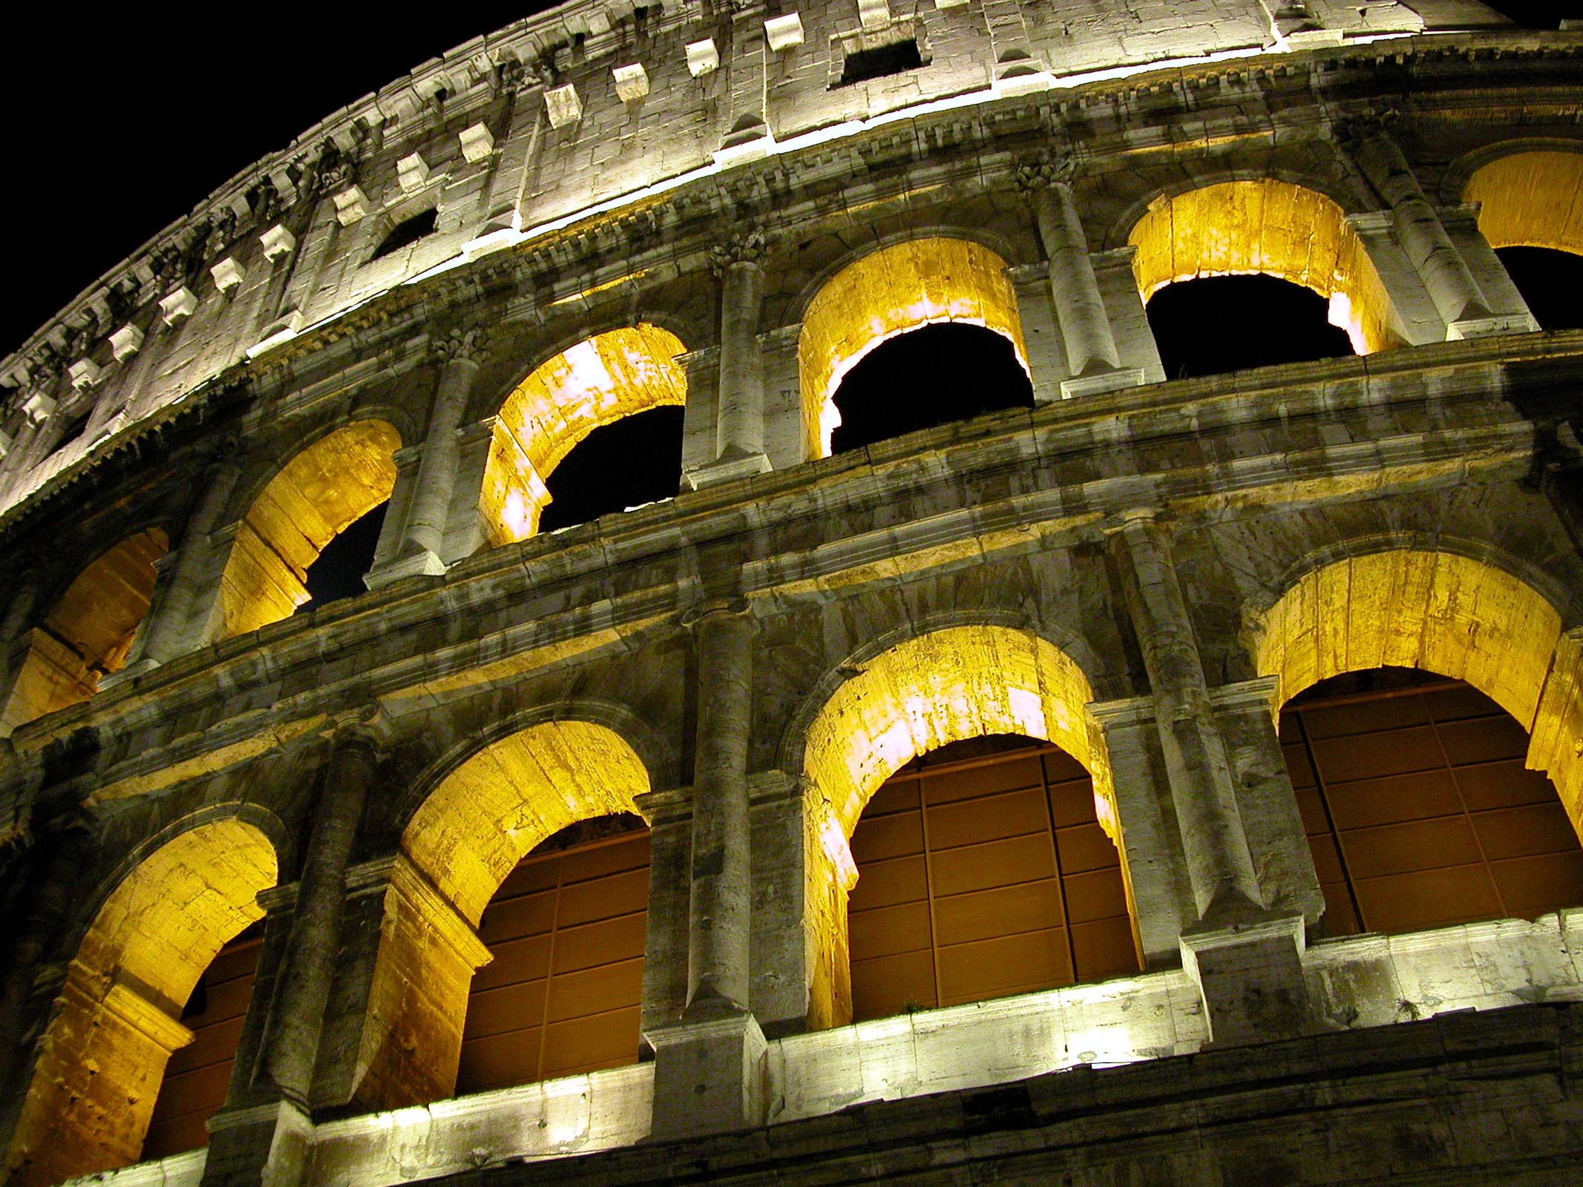
Phil 1,12: Ich will aber, dass ihr wisst, Brüder, dass meine Umstände mehr zur Förderung des Evangeliums ausgeschlagen sind, …

Slide 3
Phil 1,13: … so dass meine Fesseln in Christus im ganzen Prätorium und bei allen anderen offenbar geworden sind …

Slide 4
Phil 1,14: … und dass die meisten der Brüder im Herrn Vertrauen gewonnen haben durch meine Fesseln und viel mehr wagen, das Wort Gottes ohne Furcht zu reden.

Slide 5
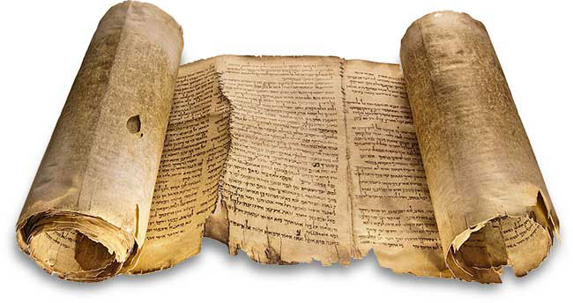
Die Paulusbriefe (2/2) Einleitung 1. Die Gefangenschaftsbriefe 2. Die Pastoralbriefe Schlusswort

Slide 6
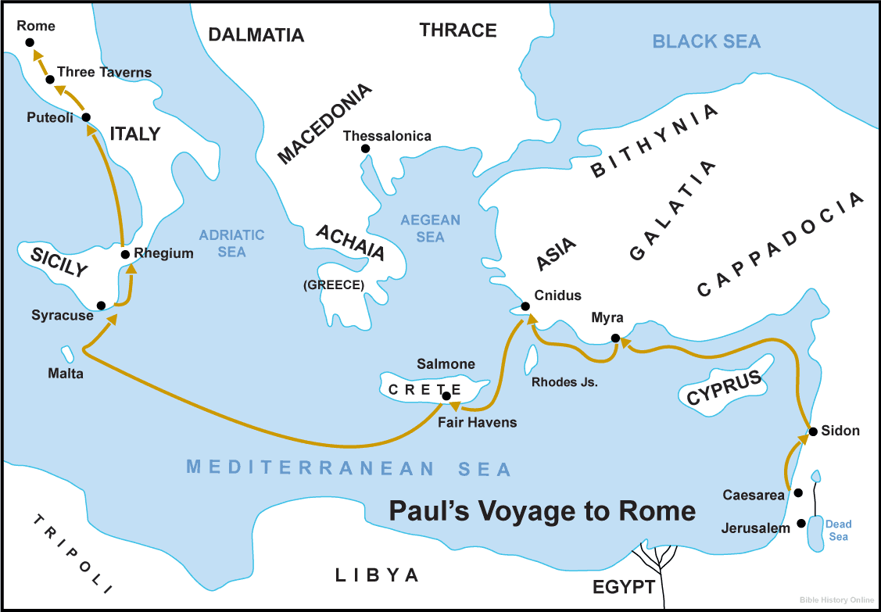
PAULUS REISE NACH ROM

Slide 7
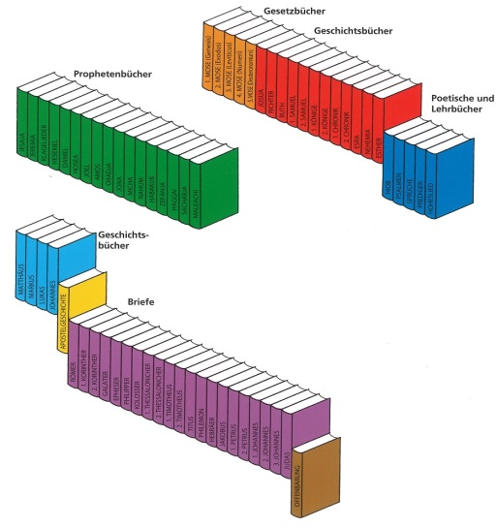
DIE «BIBLIOTHECA DIVINA»
Bild aus: DOWLEY, Der grosse Bibelführer, S. 6.

Slide 8
Die Paulusbriefe (2/2) Einleitung 1. Die Gefangenschaftsbriefe 2. Die Pastoralbriefe Schlusswort

Slide 9
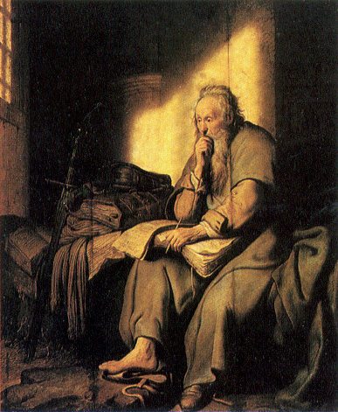
PAULUS IM GEFÄNGNIS
Bild: Rembrandt (1627)

Slide 10
Apg 28,16b: Paulus aber wurde gestattet, für sich zu bleiben mit dem Soldaten, der ihn bewachte.

Slide 11
EPHESER, KOLOSSER, PHILEMON

Slide 12
DAS KOLOSSEUM (ERBAUT AB 72 N. CHR.)

Slide 13
Die Gefangenschaftsbriefe a. Der Epheserbrief b. Der Kolosserbrief c. Der Philemonbrief d. Der Philipperbrief

Slide 14
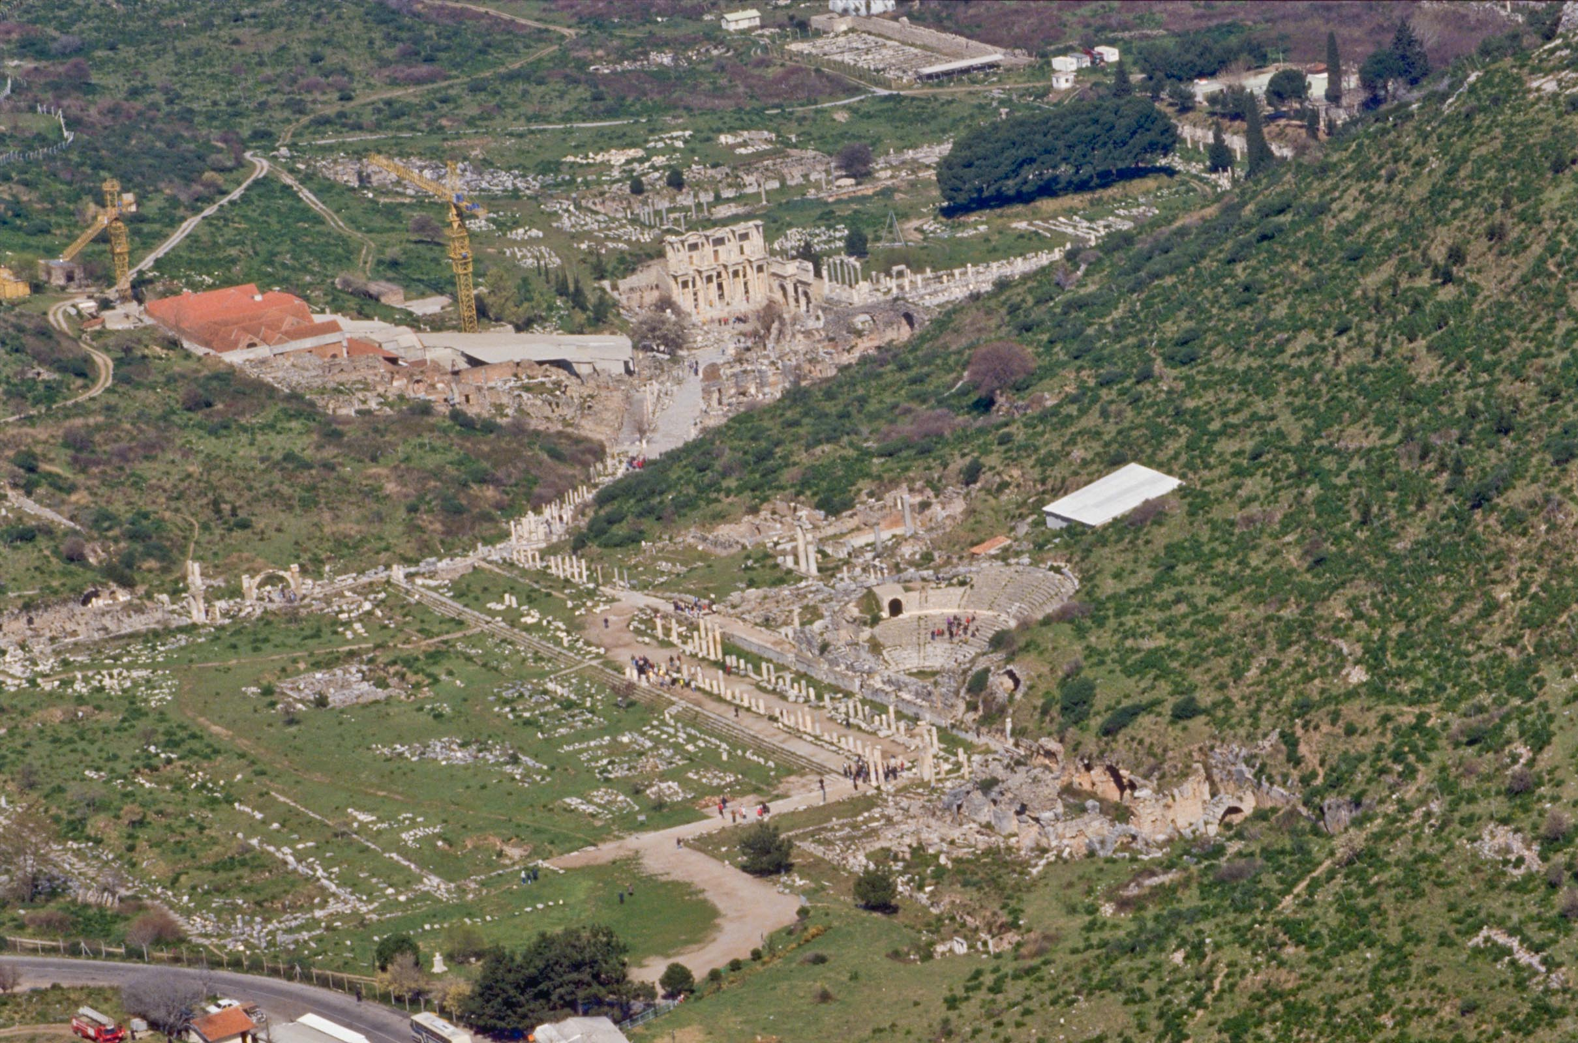
AUSGRABUNGEN IN EPHESUS

Slide 15
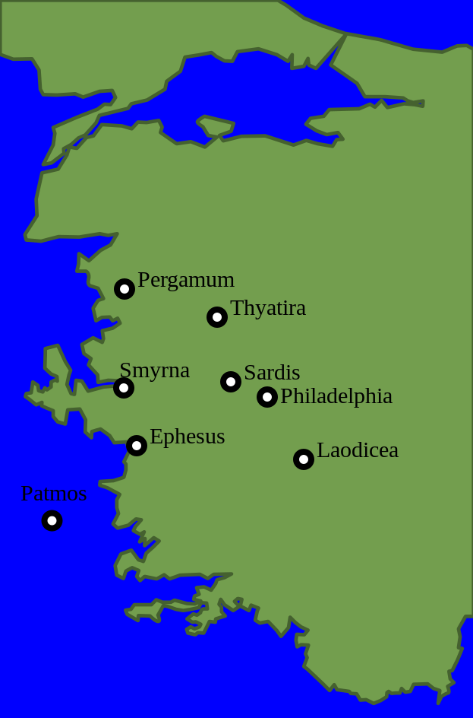
EPHESUS UND UMGEBUNG

Slide 16
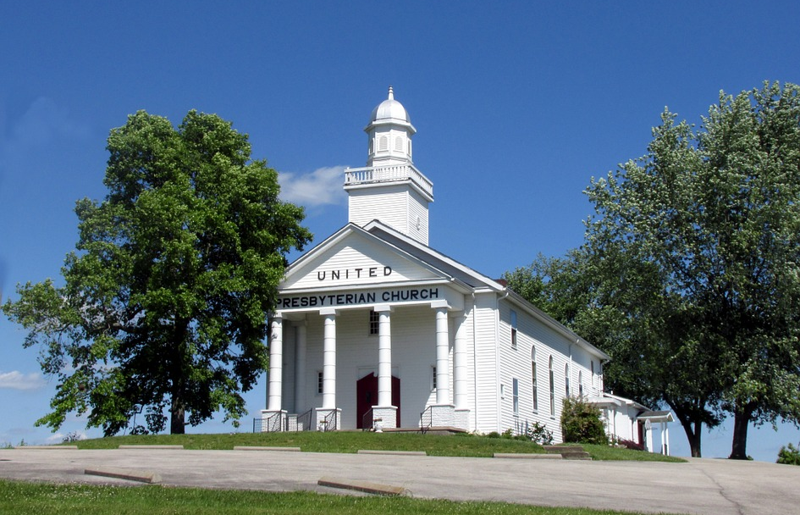
DIE GEMEINDE JESU

Slide 17
Eph 1,7: Gepriesen sei der Gott und Vater unseres Herrn Jesus Christus! Er hat uns gesegnet mit jeder geistlichen Segnung in der Himmelswelt in Christus.

Slide 18
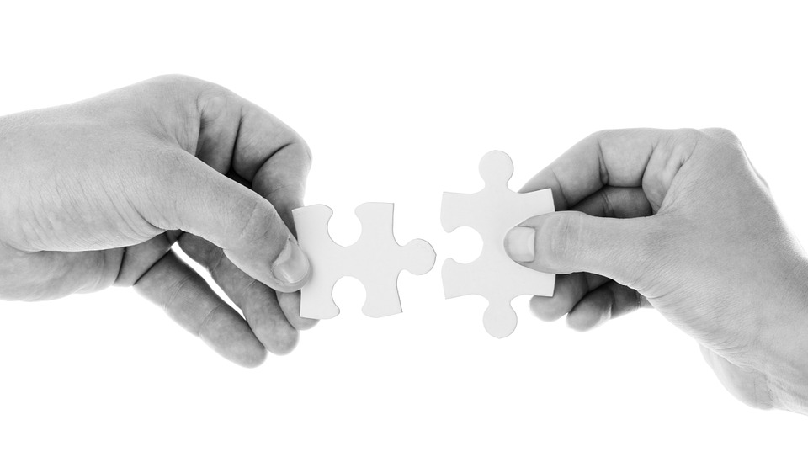
JUDEN- UND HEIDENCHRISTEN

Slide 19
Eph 2,19: So seid ihr nun nicht mehr Fremdlinge und Gäste, sondern Mitbürger der Heiligen und Gottes Hausgenossen, …

Slide 20
Eph 2,20: … auferbaut auf der Grundlage der Apostel und Propheten, während Jesus Christus selbst der Eckstein ist.

Slide 21

DIE EINHEIT DER GEMEINDE

Slide 22
Eph 4,1: So ermahne ich euch nun, ich, der Gebundene im Herrn, dass ihr der Berufung würdig wandelt, zu der ihr berufen worden seid.

Slide 23
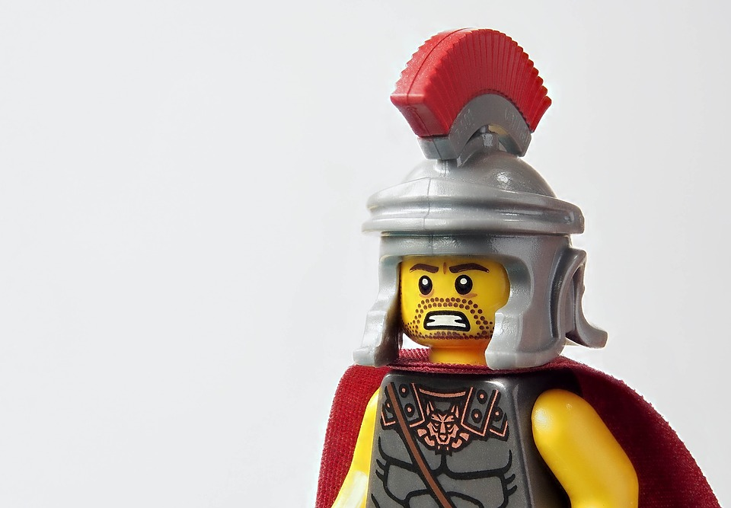
DIE GEISTLICHE WAFFENRÜSTUNG

Slide 24
Die Gefangenschaftsbriefe a. Der Epheserbrief b. Der Kolosserbrief c. Der Philemonbrief d. Der Philipperbrief

Slide 25
DIE GEMEINDE IN KOLOSSÄ
Kolossä

Slide 26
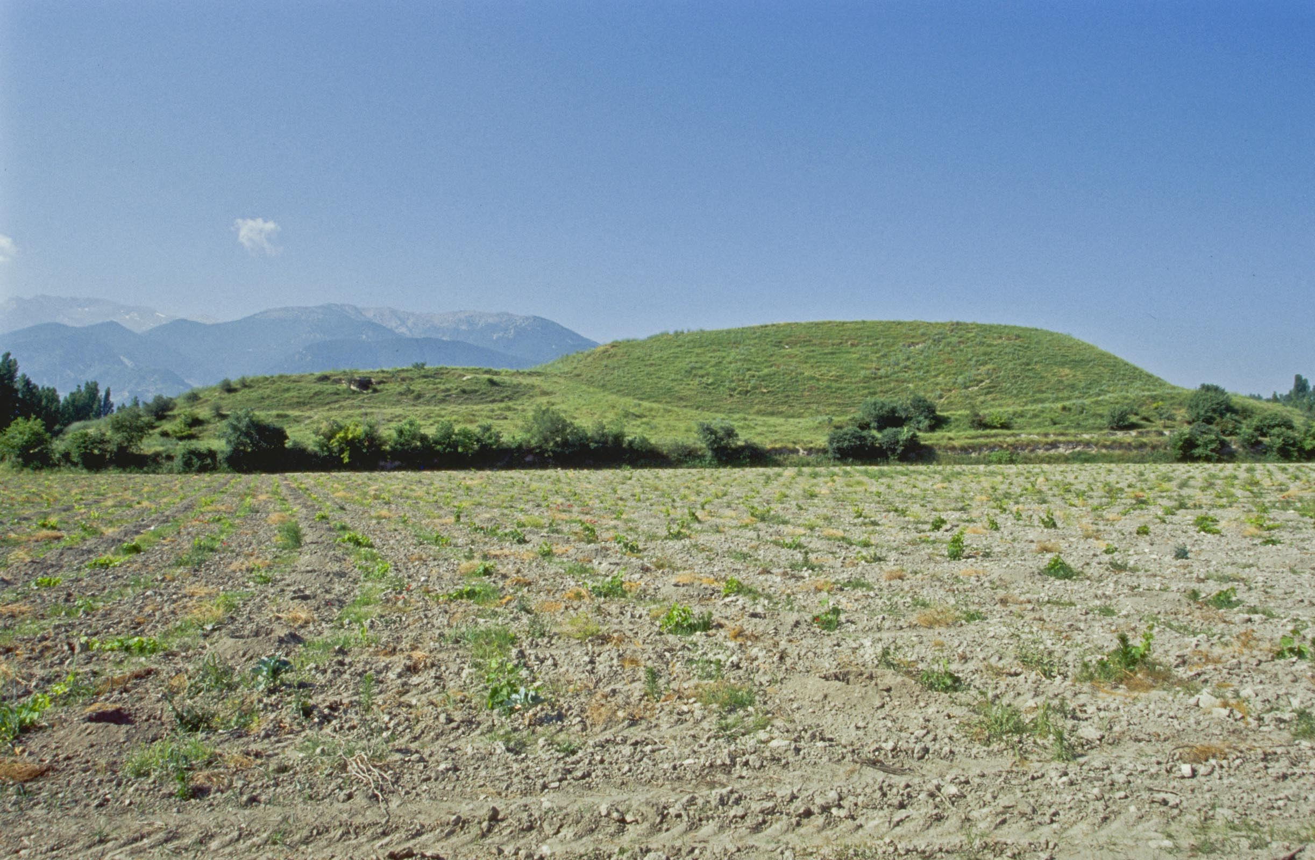
DER RUINENHÜGEL VON KOLOSSÄ

Slide 27
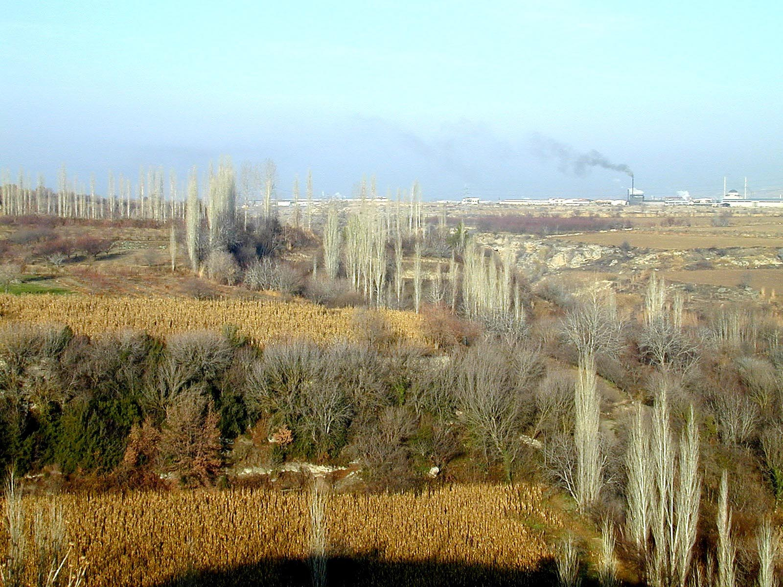
BLICK NACH NORDWESTEN

Slide 28
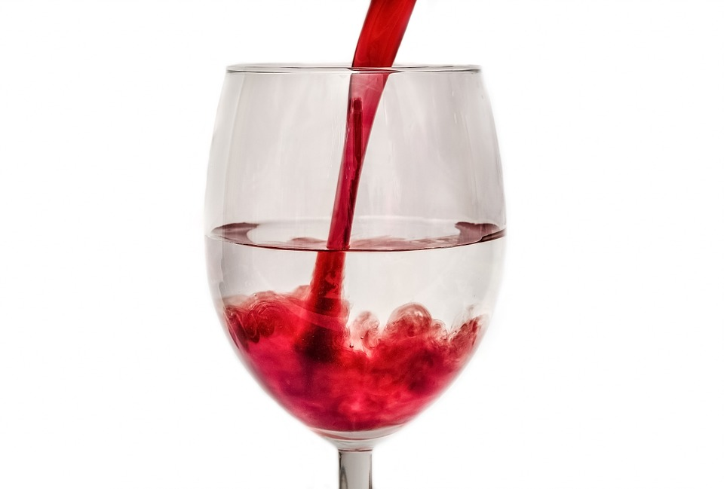
GEFAHR DES SYNKRETISMUS

Slide 29
Kol 2,8a: Habt acht, dass euch nie-mand beraubt durch die Philosophie und leeren Betrug, …

Slide 30
Kol 2,8b: … gemäss der Überlieferung der Menschen, gemäss den Grund-sätzen der Welt und nicht Christus gemäss.

Slide 31
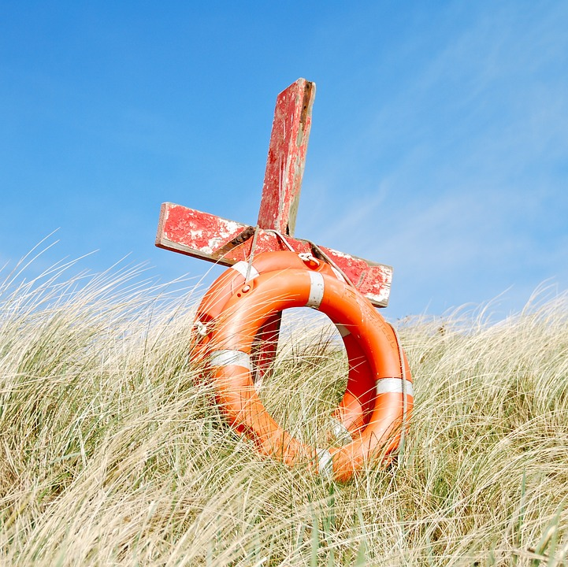
JESUS CHRISTUS

Slide 32
Kol 1,15: Dieser ist das Ebenbild des unsichtbaren Gottes, der Erstge-borene, der über aller Schöpfung ist.

Slide 33
Kol 1,18: Und er ist das Haupt des Leibes, der Gemeinde, er, der der Anfang ist, der Erstgeborene aus den Toten, damit er in allem der Erste sei.

Slide 34
Kol 2,9-10: Denn in ihm wohnt die ganze Fülle der Gottheit leibhaftig, und ihr habt die Fülle in ihm, der das Haupt jeder Herrschaft und Gewalt ist.

Slide 35

DER BRIEFSCHLUSS

Slide 36
Die Gefangenschaftsbriefe a. Der Epheserbrief b. Der Kolosserbrief c. Der Philemonbrief d. Der Philipperbrief

Slide 37
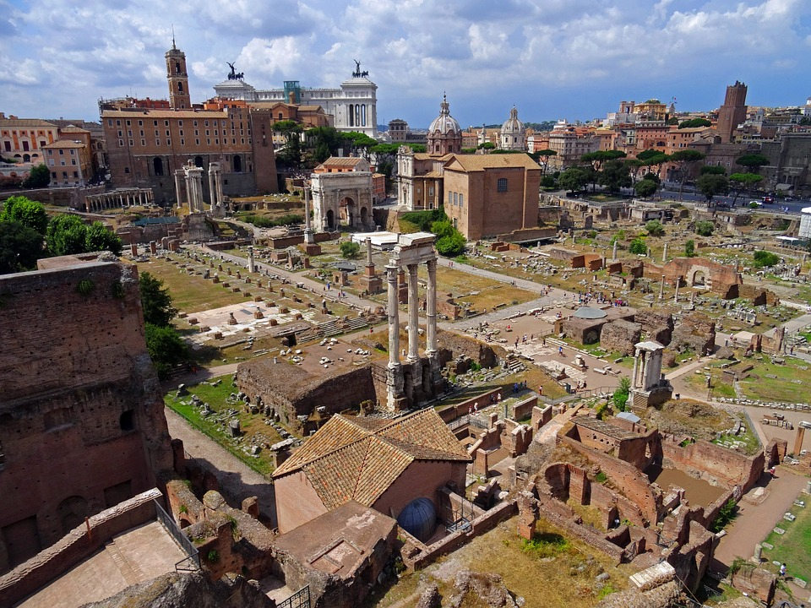
DAS ZENTRUM DES ANTIKEN ROMS

Slide 38
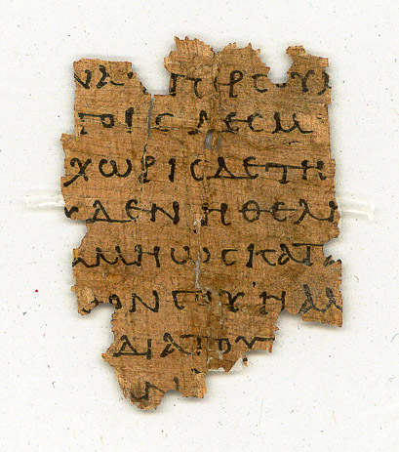
ABSCHRIFT DES PHILEMONBRIEFES
Bild: Christian bitencourt (CC-BY-SA 3.0)

Slide 39
Phlm 19: Ich will ja nicht davon reden, dass du auch dich selbst mir schuldig bist.

Slide 40
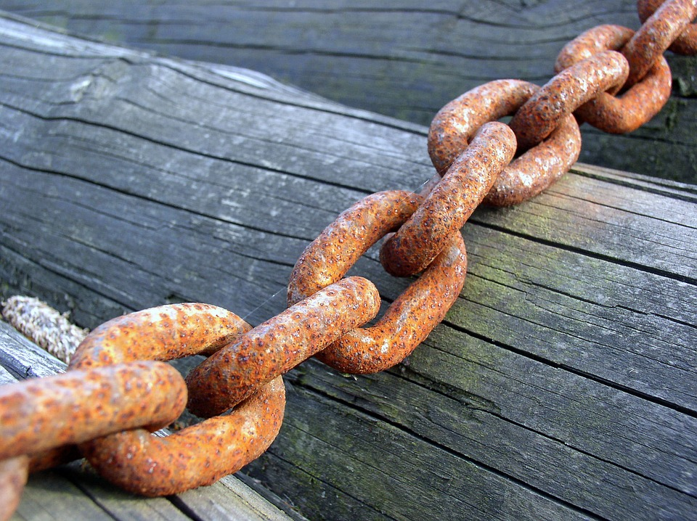
ONESIMUS – FLUCHT AUS DER SKLAVEREI

Slide 41
Phlm 10-11: Ich bitte dich für mein Kind, das ich in meinen Fesseln gezeugt habe, Onesimus, der dir einst unnütz war, jetzt aber dir und mir nützlich ist.

Slide 42
Phlm 12: Ich sende ihn hiermit zurück; du aber nimm ihn auf wie mein eigenes Herz.

Slide 43
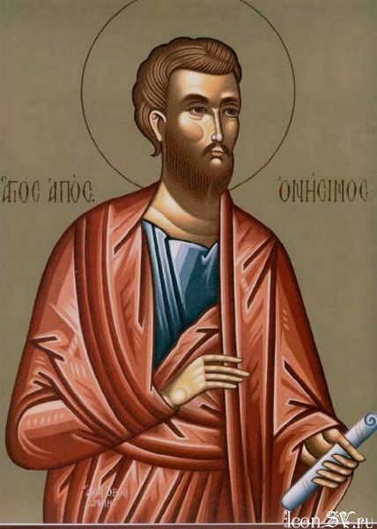
ONESIMUS
Ikone, Autor unbekannt

Slide 44
Die Gefangenschaftsbriefe a. Der Epheserbrief b. Der Kolosserbrief c. Der Philemonbrief d. Der Philipperbrief

Slide 45
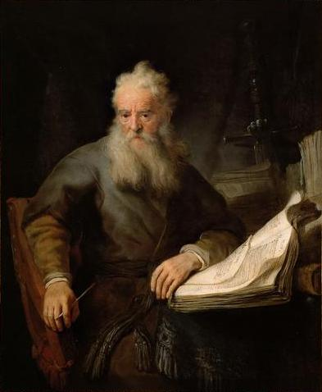
DER APOSTEL PAULUS
Bild: Rembrandt (1633)

Slide 46
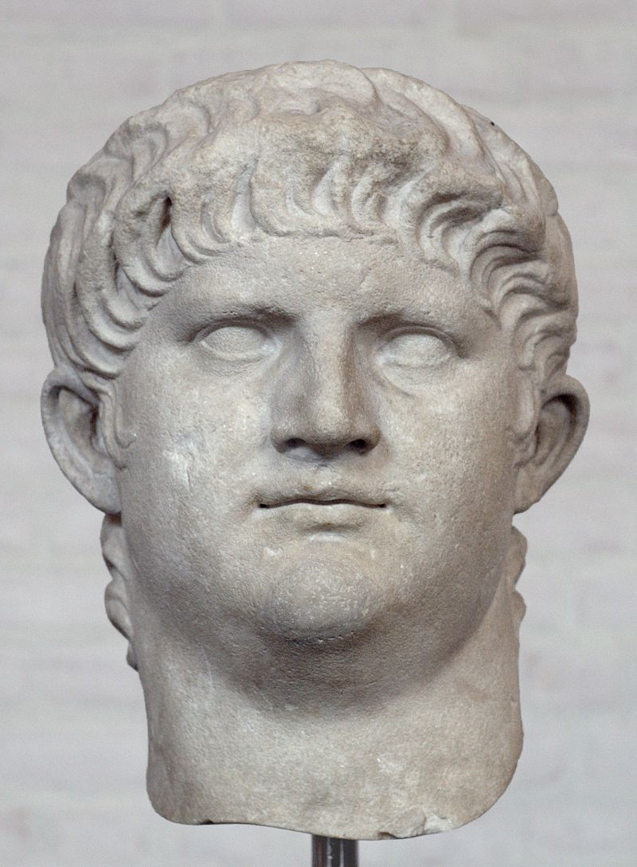
BÜSTE DES KAISERS NERO
54 - 68 n. Chr.

Slide 47
DER PHILIPPERBRIEF

Slide 48
Phil 4,18a: Ich habe alles und habe Überfluss; ich bin völlig versorgt, seitdem ich von Epaphroditus eure Gabe empfangen habe, …

Slide 49
Phil 4,18b: … einen lieblichen Wohl-geruch, ein angenehmes Opfer, Gott wohlgefällig.

Slide 50

DER «FREUDENBRIEF»

Slide 51
Phil 4,4: Freut euch im Herrn allezeit; und abermals sage ich: Freut euch!

Slide 52
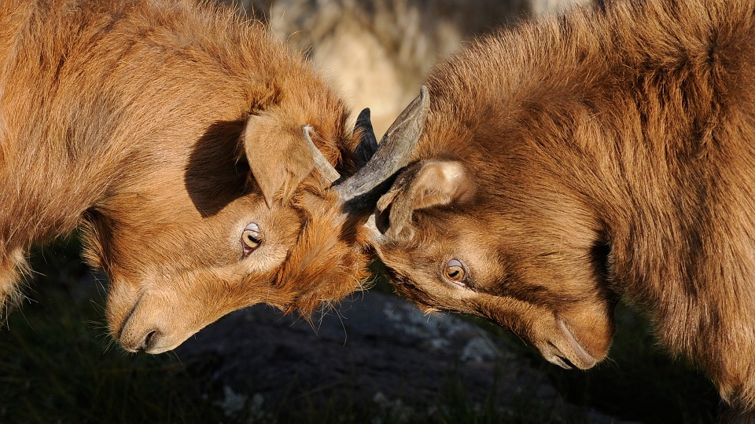
UNEINIGKEIT

Slide 53
Phil 2,5: Denn ihr sollt so gesinnt sein, wie es Christus Jesus auch war.

Slide 54
Die Paulusbriefe (2/2) Einleitung 1. Die Gefangenschaftsbriefe 2. Die Pastoralbriefe Schlusswort

Slide 55
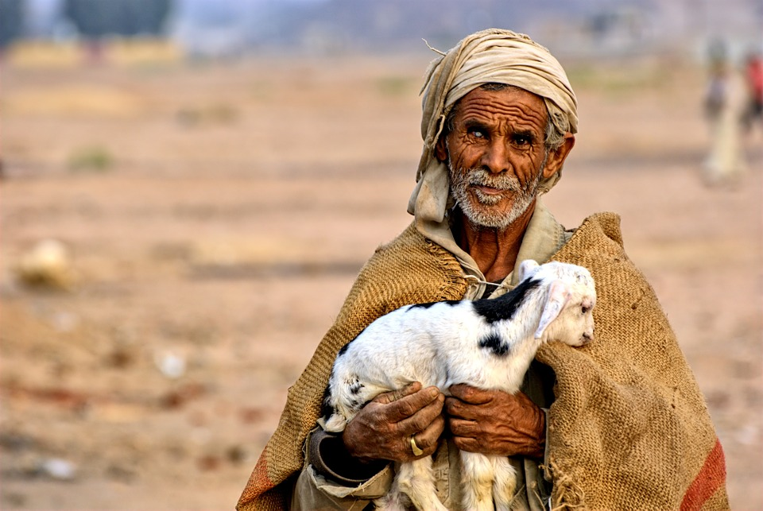
DIE PASTORALBRIEFE

Slide 56
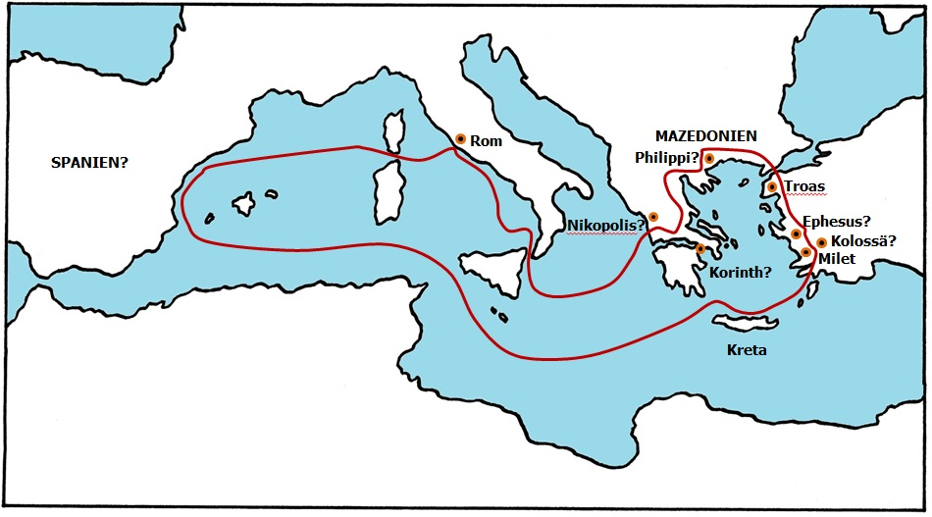
WEITERE REISEN VON PAULUS?

Slide 57
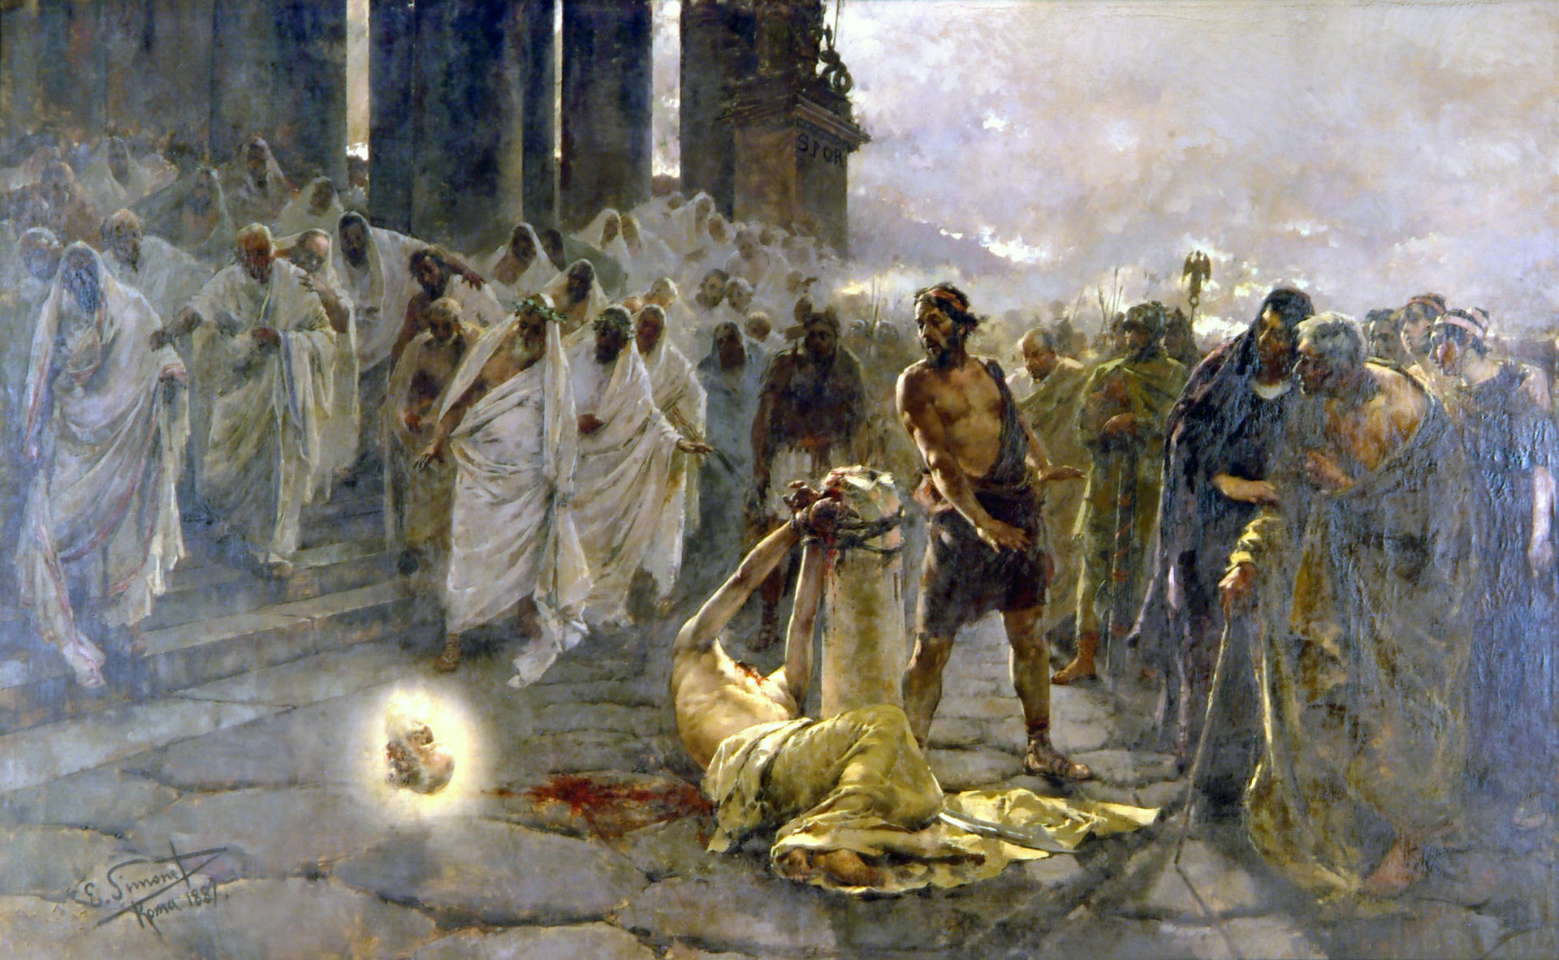
DIE ENTHAUPTUNG DES PAULUS
Bild: Enrique Simonet (1887)

Slide 58
Die Pastoralbriefe a. Der 1. Timotheusbrief b. Der Titusbrief c. Der 2. Timotheusbrief

Slide 59
DER ERSTE TIMOTHEUSBRIEF

Slide 60
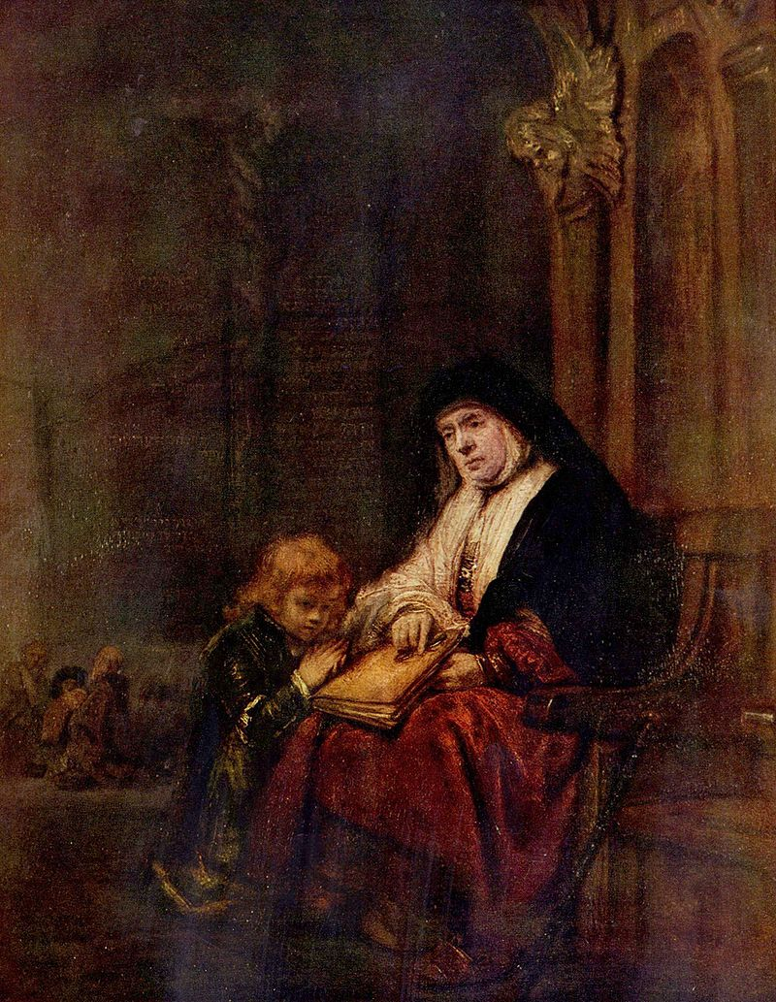
TIMOTHEUS
UND SEINE GROSSMUTTER
Bild: Rembrandt (1648)

Slide 61
1Tim 4,16: Habe acht auf dich selbst und auf die Lehre; bleibe beständig dabei! Denn wenn du dies tust, wirst du sowohl dich selbst retten als auch die, welche auf dich hören.

Slide 62
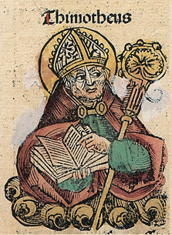
TIMOTHEUS
Bild: Nürnberger Chronik (1493)

Slide 63
Die Pastoralbriefe a. Der 1. Timotheusbrief b. Der Titusbrief c. Der 2. Timotheusbrief

Slide 64
DER TITUSBRIEF

Slide 65
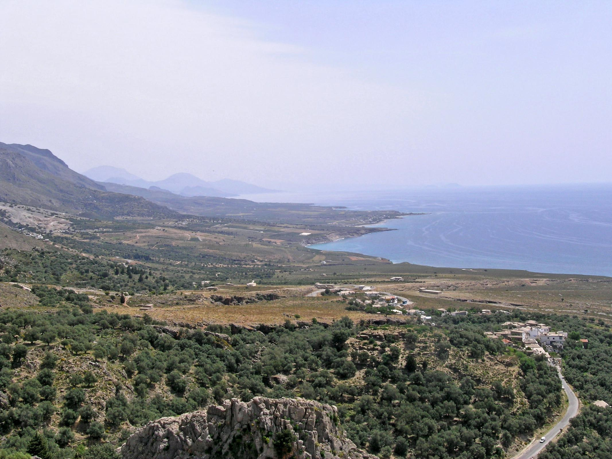
DIE INSEL KRETA

Slide 66
Tit 1,5a: Ich habe dich zu dem Zweck in Kreta zurückgelassen, damit du das, was noch mangelt, in Ordnung bringst …

Slide 67
Tit 1,5b: … und in jeder Stadt Älteste einsetzt, so wie ich dir die Anweisung gegeben habe.

Slide 68
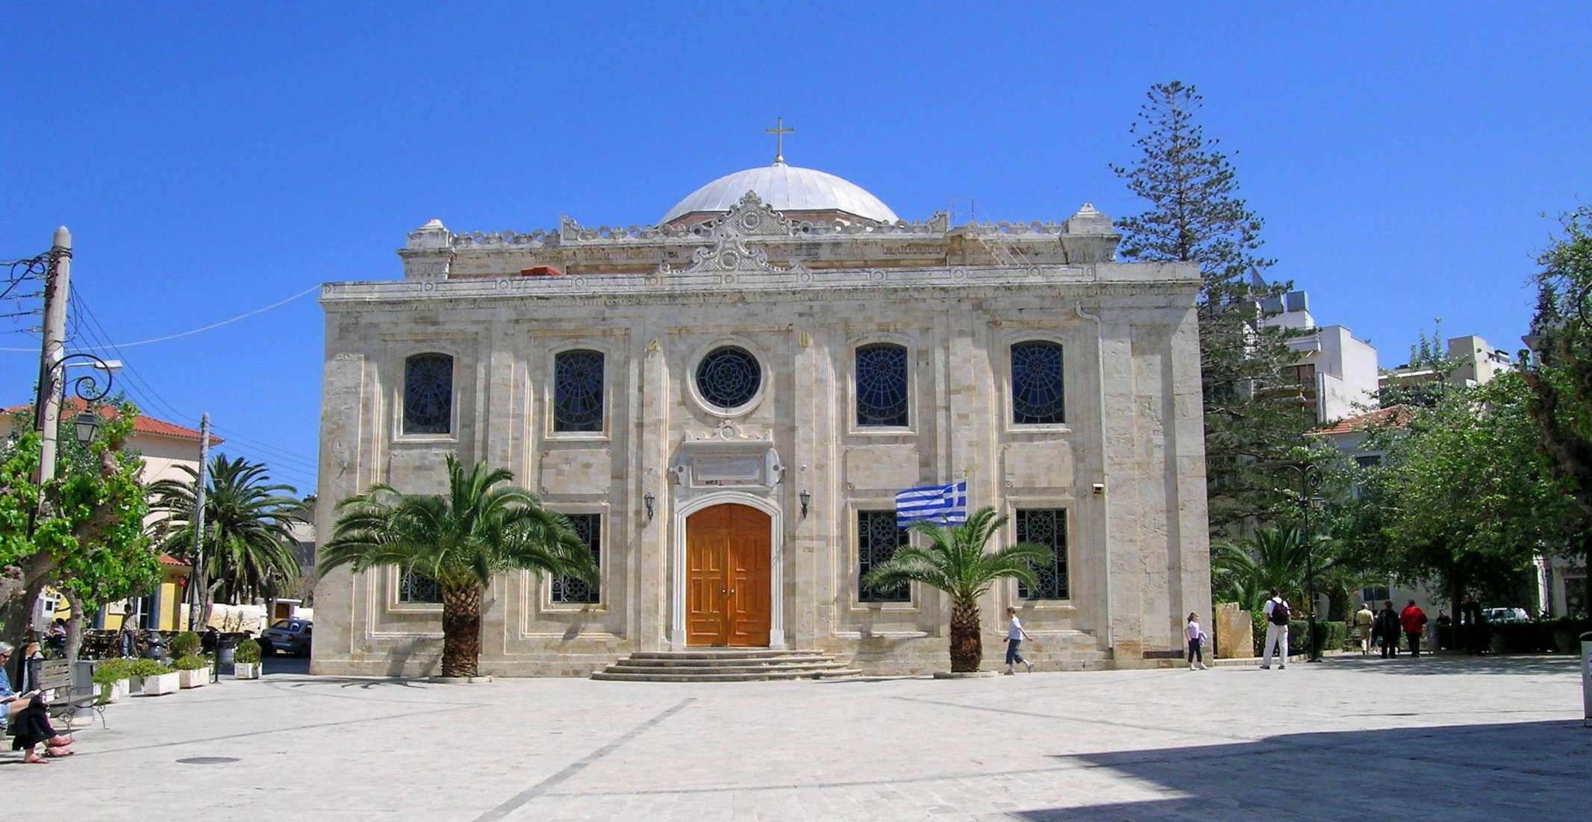
DIE TITUSKIRCHE IN HERAKLION

Slide 69
Tit 2,7a: In allem mache dich selbst zu einem Vorbild guter Werke.

Slide 70
Die Pastoralbriefe a. Der 1. Timotheusbrief b. Der Titusbrief c. Der 2. Timotheusbrief

Slide 71
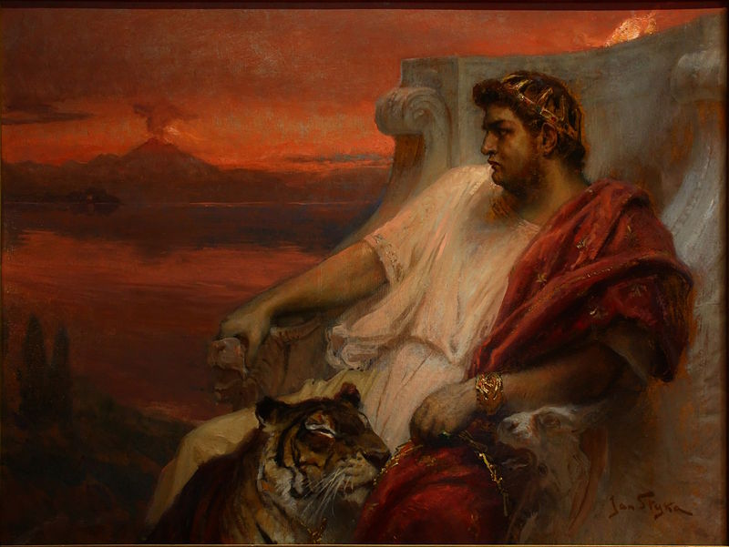
KAISER NERO
Bild: Jan Styka (um 1900)

Slide 72
2Tim 4,6: Denn ich werde schon ge-opfert, und die Zeit meines Aufbruchs ist nahe.

Slide 73
DER ZWEITE TIMOTHEUSBRIEF

Slide 74
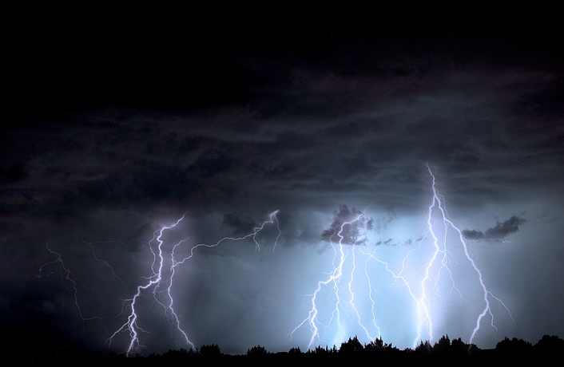
STÜRMISCHE ZEITEN

Slide 75
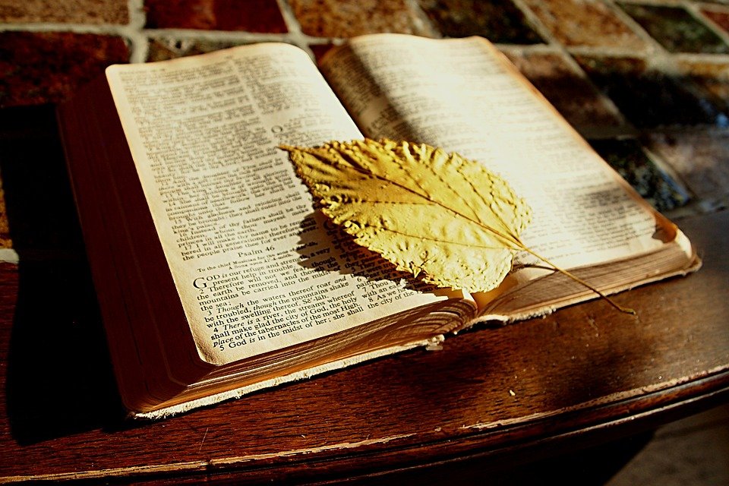
FESTHALTEN AM WORT GOTTES

Slide 76
2Tim 4,2: Verkündige das Wort, tritt dafür ein, es sei gelegen oder un-gelegen; überführe, tadle, ermahne mit aller Langmut und Belehrung.

Slide 77
Die Paulusbriefe (2/2) Einleitung 1. Die Gefangenschaftsbriefe 2. Die Pastoralbriefe Schlusswort

Slide 78
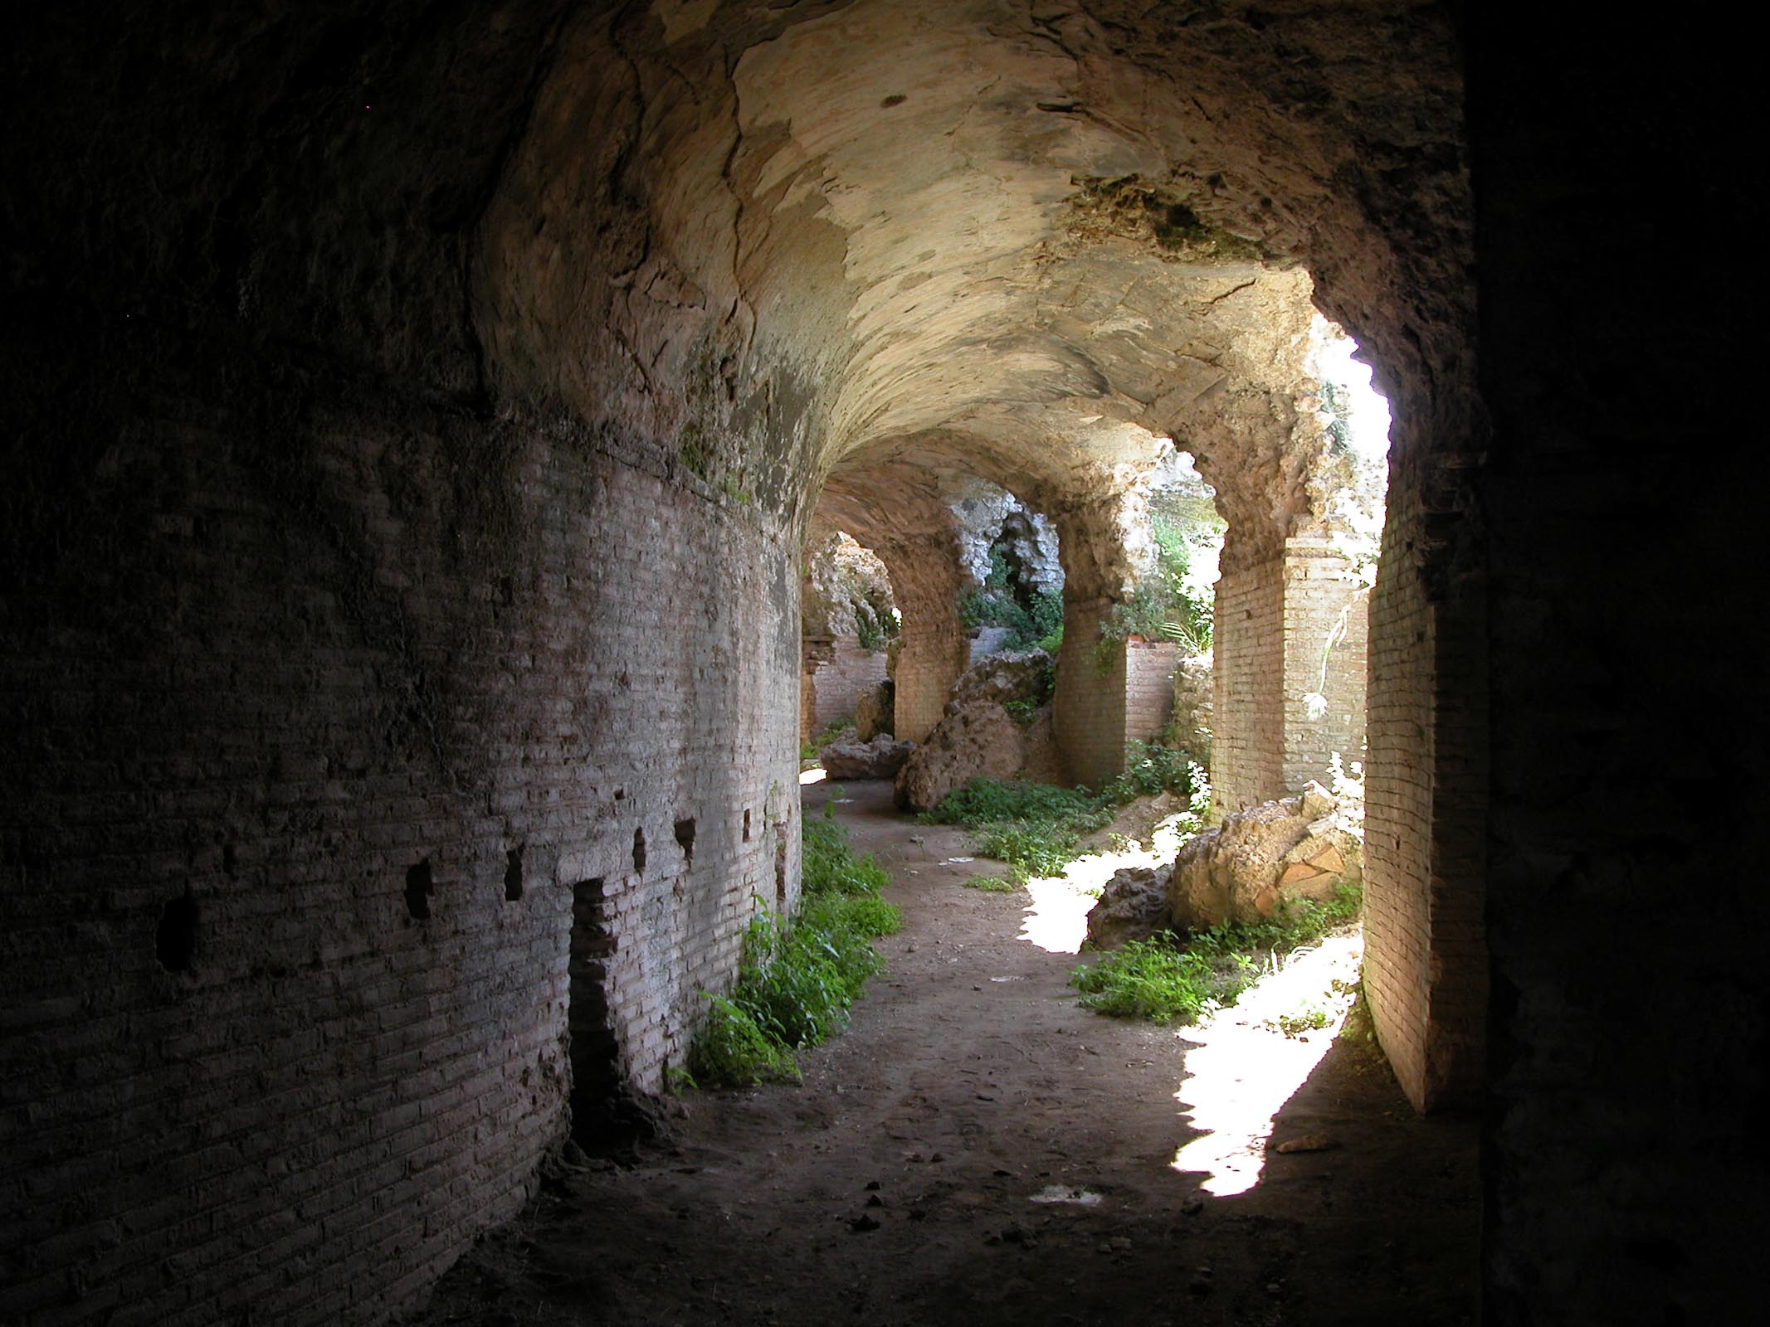
STÜTZMAUER DES ODEONS IN NIKOPOLIS

Slide 79
2Tim 4,7: Ich habe den guten Kampf gekämpft, den Lauf vollendet, den Glauben bewahrt.

Slide 80
2Tim 4,8a: Von nun an liegt für mich die Krone der Gerechtigkeit bereit, die mir der Herr, der gerechte Richter, an jenem Tag zuerkennen wird, …

Slide 81
2Tim 4,8b: … nicht aber mir allein, sondern allen, die seine Erscheinung liebgewonnen haben.

Slide 82
Die Paulusbriefe (2/2)
(Bibelkurs, Teil 22/24)

